Slide 1
Search-Info
Correct information about the Republic of Korea
Accuracy
정확한 정보를 전달합니다.
To convey accurate information.
Reliable
믿을 수 있는 프로그램입니다.
It’s a reliable program.
Public
누구나 이용가능 합니다.
It’s easy for anyone to use

Slide 2
CONTENTS,
01
02
03
04
Introduce
소개
Start Reason
Crawling
웹으로부터 데이터를 추출
Extracting data from website
Machine Learning
기계학습 설계
Design of Machine Learning Modul
Output Configuration
출력 화면의 구성입니다.
Output screen configuration

Slide 3
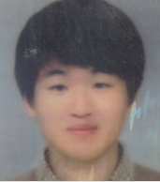
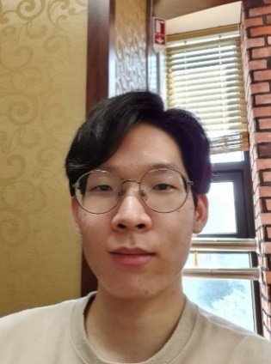
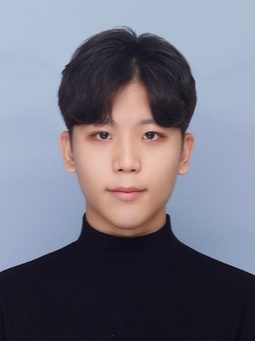
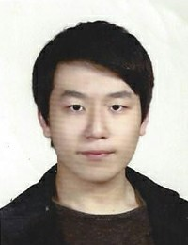
INTRODUCE
L
M
M
M
신용준
AI 모듈 개발, 작업 통괄
Team Leader
신현균
Web Crawler 개발, Combine
Team Member
최성호
Web Crawler 개발
Team Member
허태현
AI 모듈 개발, Back-End
Team Member

Slide 4
INTRODUCE
DATA BOARD
URL 입력 사용자로부터 URL 주소 입력받음
Data Crawling 검색 결과를 기반으로 웹페이지 정보를 데이터화
Data Transfer Crawling한 데이터에서 text를 AI모듈에 전달
Classify Naive bayes classifier 기반으로 오류 검출
Result 결과값을 도출하여 사용자의 웹 화면상에 POST
백엔드 동작 사용자의 request에 상응하는 사전 정의된 동작 수행

Slide 5

PART 2
DATA CRAWLING
WITH. PYTHON

Slide 6

Data Crawling
Data Flow
URL
태그 명
레이아웃 분석
정보 추출
정보 가공
클래스 명
Web Model
아이디 명

Slide 7

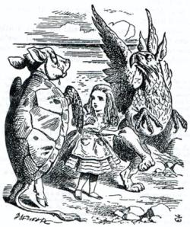

Data Crawling
PyThon 기반의 모듈 작성
URL을 요청, OPEN
원하는 데이터로 가공하기 위해
정규 표현식을 사용
HTML 및 XML 파일에서
데이터를 Parsing
Requests 모듈
Re (Regular Expression) 모듈
BeautifulSoup 모듈

Slide 8
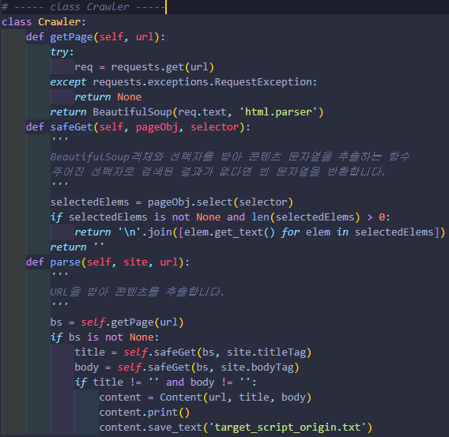
Data Crawling
Requests.get()을 통해 URL을 객체에 저장
주소를 요청해서 응답으로 HTML 코드를 받음
BeautifulSoup() 생성자를 통해 객체를 생성
HTML 문서를 parsing
Parse() 메소드를 통해 콘텐츠를 추출
콘텐츠를 원하는 데이터별로 추출

Slide 9
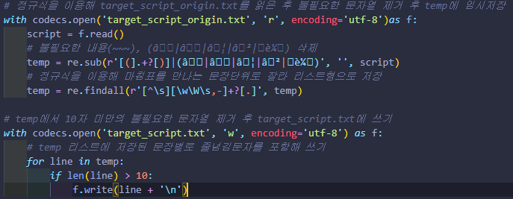
Data Crawling
정규 표현식을 통해 문장 단위로 잘라서 가공합니다.
이러한 가공을 통해 데이터 처리를 쉽게 합니다.
정규표현식 사용을 위한 코드

Slide 10
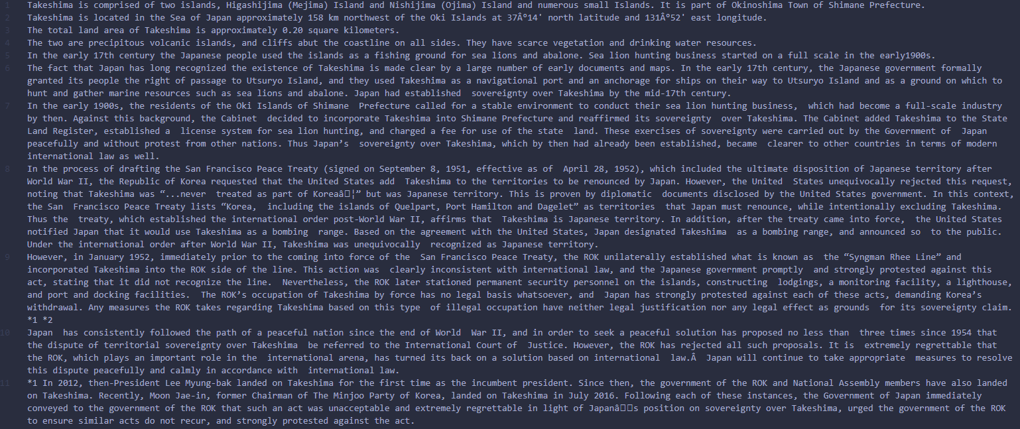
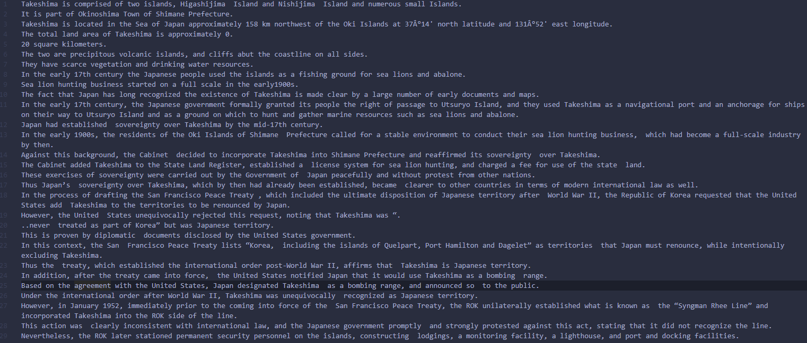
Data Crawling
정규표현식 사용 전
정규표현식 사용 후

Slide 11
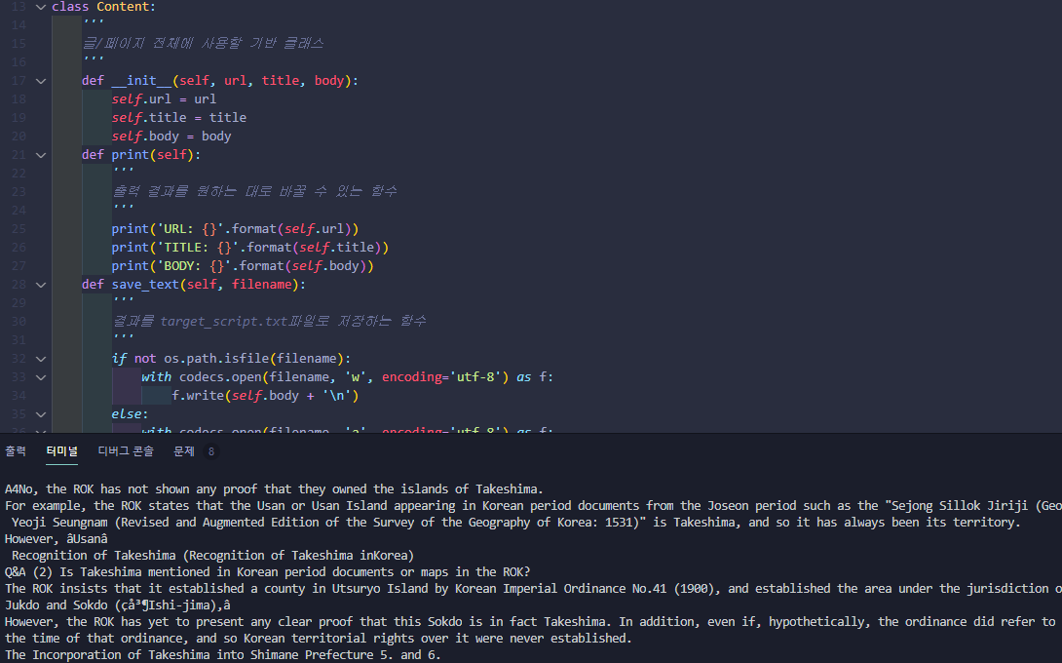
Data Crawling
Crawler Result
Target :
https://www.mofa.go.jp/region/asia-paci/takeshima/index.html
일본 외무성

Slide 12

PART 3
Machine Learning
WITH. Naive Bayse

Slide 13



Machine Learning
베이즈 정리를 토대로 텍스트 카테고리화
Bayes' theorem
Common Case
Text Classification
Search-Info Application
Event A
Input Text
Input Sentence
Bayes’ theorem
으로 판단
Bayes’ theorem
으로 판단
Bayes’ theorem
으로 판단
Category B
Category Judging Results
Error Judgment Results

Slide 14





Machine Learning
Search-Info Application
Key Algorithm = Bayesian recursive filter
학습률이 높을수록 높은 정확성이 비례함.
계산 복잡성이 낮아 시간 소요가 짧음 ( 웹의 빠른 동작성을 통한 사용자 편의 증대 )
메모리 점유율이 높지 않음 ( 웹 서버에 큰 부하를 주지 않음 )
낮은 요구치 대비 성능이 뛰어나다.

Slide 15

Machine Learning
Sentence
Word
Word
Word
Word
Word
Word
Split
Word
단어의 출현 비율 조사
단어의 카테고리 분류
Word

Slide 16
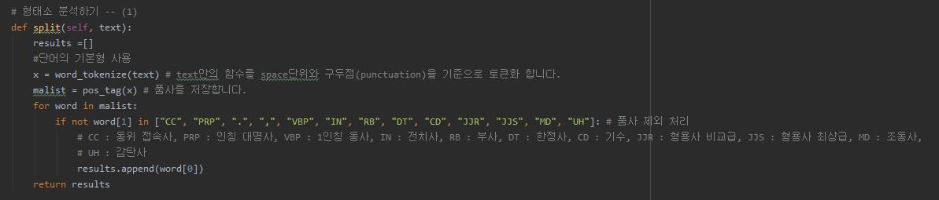
Machine Learning
문장의 형태를 분석하는 코드
레퍼런스 text를 space(공백) 단위와 punctuation(구두점) 을 기준으로 토큰화 합니다.
품사들을 나누어 저장합니다.

Slide 17
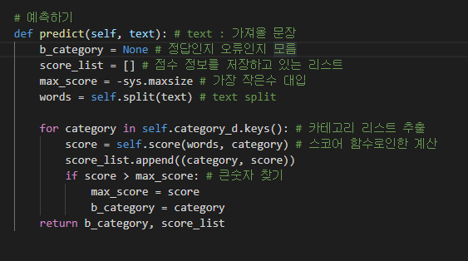
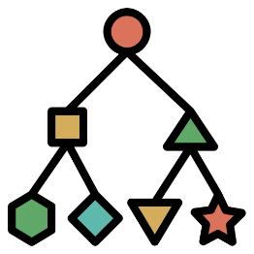
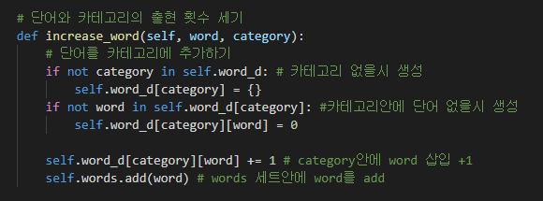
Machine Learning
Split된 단어들을 카테고리 별로 분류
카테고리를 ‘정답’과 ‘오류’로 세분화
단어들을 카테고리로 분류
(Word 세트 안에 add)

Slide 18

OUTPUT CONFIGURATION
PART 4
WITH. FLASK

Slide 19

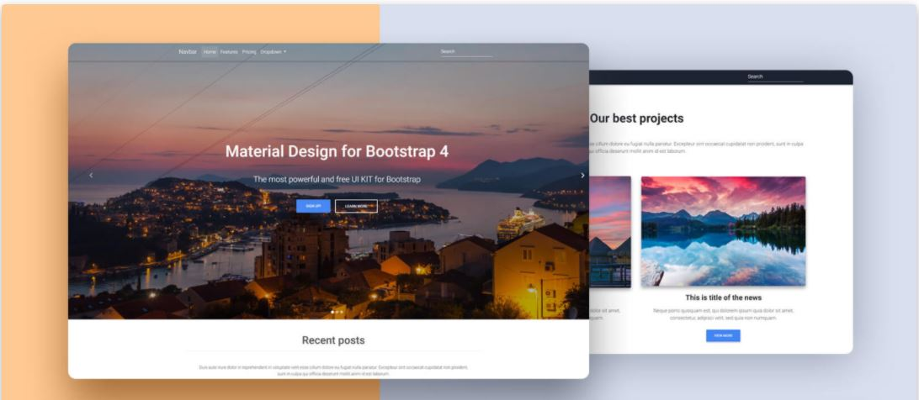
Output Configuration
Web Back-End
Python 특화 FLASK 패키지 사용
Web Front-End
MDBootStrap 제공 무료 템플릿 사용
https://mdbootstrap.com/freebies

Slide 20

Output Configuration
Flask 정적 호스팅
{{url_for('static’)}} 사용하여 정적으로 바인딩
Static 디렉터리와 Template 디렉터리로 나누어 python으로 server.py생성
Flask 내부 Render_template 사용하여 HTML 렌더링
Request.method 사용하여 사용자 요청 처리
Crawlier & Bayesian recursive filter 등 ‘Import’ 통하여 웹에서 기능 실행

Slide 21


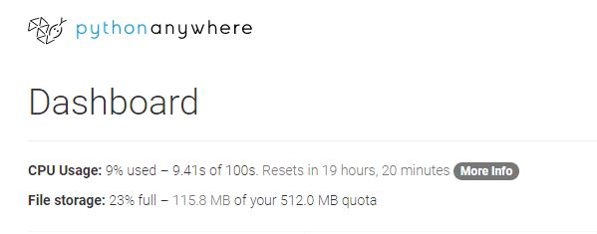
Output Configuration
Pythonanywhere
Python 기반 무료 웹 호스팅 API 사용
https://www.pythonanywhere.com/
API를 통해 서버 구동
동작 확인

Slide 22
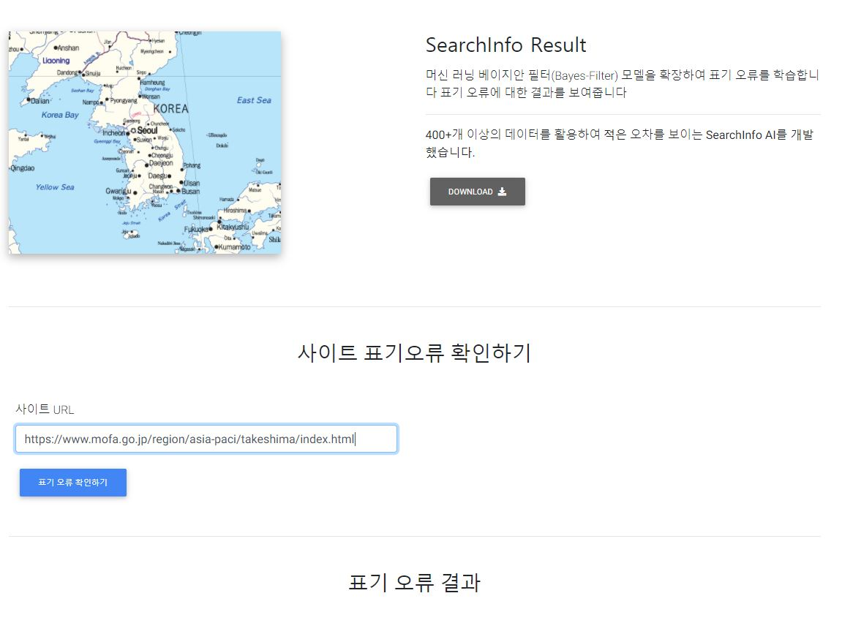
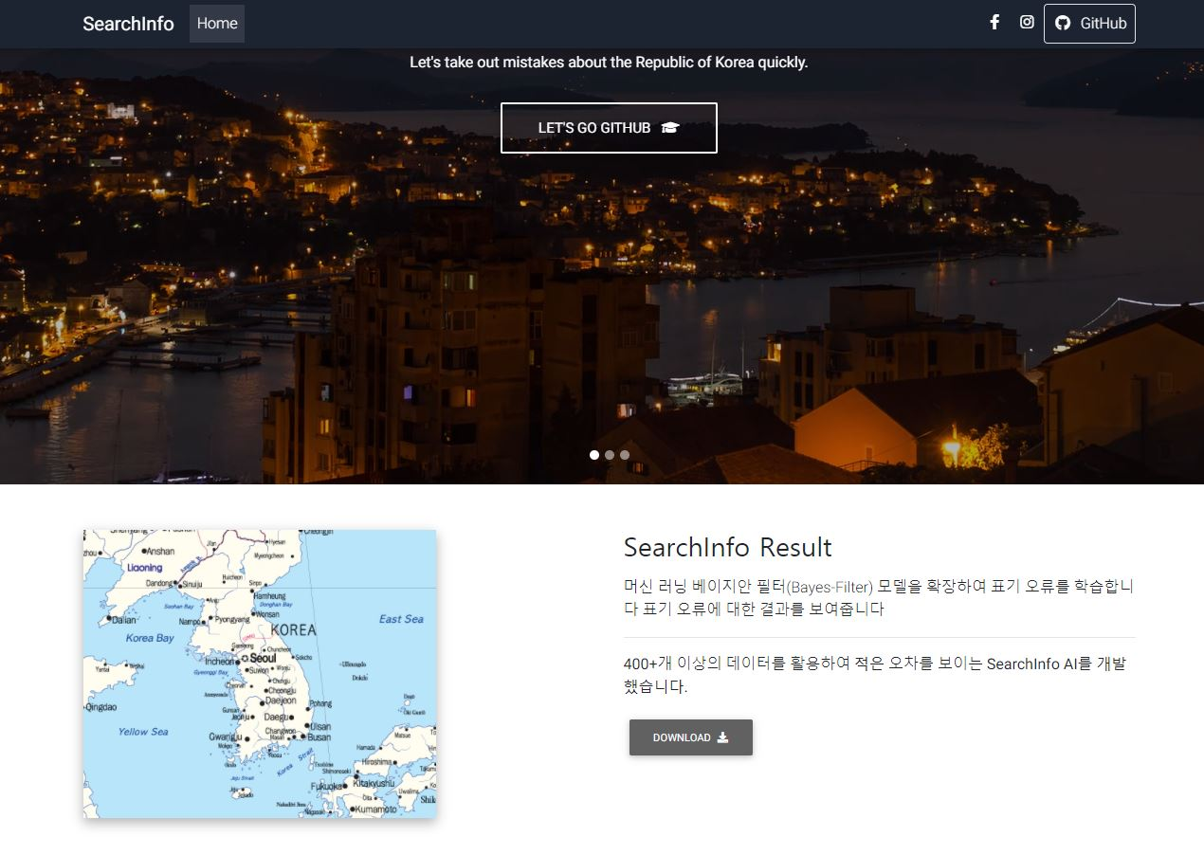
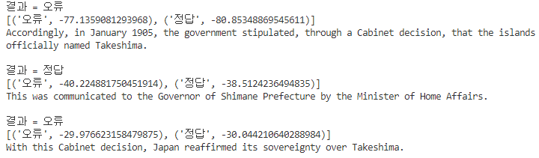
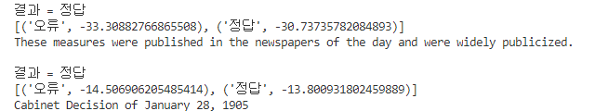
Output Configuration
Result

Slide 23

Output Configuration
기대 효과
누구나 손쉽게 접근가능한 웹페이지로써 접근성에 특화됨
URL을 복사하여 붙여넣기만 하면 결과가 나옴으로써 편의성이 좋음
이러한 캠페인을 통하여 대한민국의 표기오류가 점차 감소
잘못된 표기들을 개선해 나감으로써 그로부터 파생될 수 있는 많은 문제들의 예방 효과 기대
발전성
텍스트 뿐 아니라 이미지, 영상의 분석으로 개발하여 더욱 확장성 있는 애플리케이션이 될 수 있음
더욱 많은 언어들과 데이터셋들을 학습시켜서 정확성과 영어만이 아닌 다른 언어들도 분석 할 수 있음
위와 같은 과정을 통해 발전시킨다면 대한민국의 표기 오류에 대해 더욱더 많이 줄여나갈 수 있음

Slide 24
External image
PPT 표지
BIZCAM 의 자료를 사용해 제작되었습니다.
사용된 아이콘 일러스트 ( 15개 )
Flaticon.com 의 자료를 사용해 제작되었습니다..

Slide 25



Contact Us
THANK
YOU!
https://github.com/SearchInfo/SI-AI
010-7621-5222
youngjun1996@naver.com

